Slide 1


Estruturación de proyecto de vida como herramienta para la prevención de factores de riesgo sociales en los adolescentes del colegio Compartir Recuerdo IED
Linda Milady Gutiérrez Riveros
Leidy Paola Martínez Martínez

Slide 2
Justificación
Se realiza un proyecto de intervención que surge con el propósito de brindar herramientas para la prevención de factores de riesgos sociales a través de la estructuración de proyecto de vida, ya que el entorno en el cual se encuentran inmersos puede favorecer que se involucren en las mismas.
Tiene como finalidad prevenir y orientar sobre factores de riesgo sociales en los estudiantes de decimo y undécimo y dejar un legado en la institución.

Slide 3
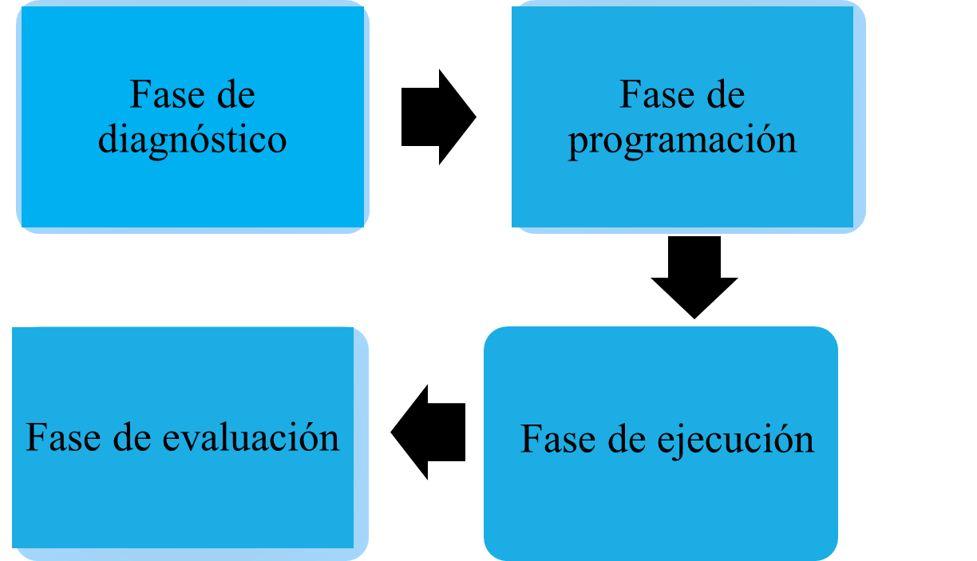
Metodologia de trabajo social con grupos, Nidia Aylwin, Monica Jimenez y Margarita Quesada. Un enfoque operativo de la metodolodia del trabajo social

Slide 4
Marcos de referencia
Caracterización de la unidad de trabajo
Identificación de los principales problemas existentes
Especificación de recursos
Jerarquización de problemas
Estudio a profundidad
Pronóstico
Diagnóstico

Slide 5
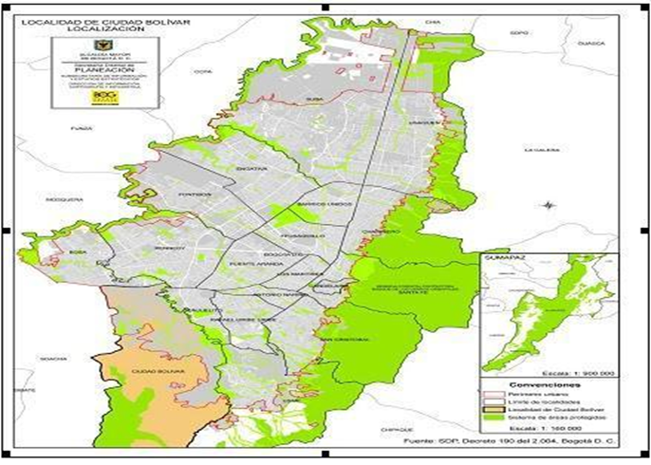
Marco geográfico
La localidad 19 de Ciudad bolívar está localizada en el suroccidente de Bogotá, contiene 8 UPZ, el proyecto se realizo en la UPZ 67 El Lucero, barrio Bellavista.

Slide 6

Marco demográfico
La población de Ciudad Bolívar es de 687,923 habitantes,el grupo poblacional de adolescencia (14 a 17 años de edad), y el grupo poblacional de juventud (18 a 26 años de edad) comprenden el 7,6% y el 15,7% respectivamente.
UPZ 67 Lucero cuenta con 78,429 habitantes

Slide 7
Marco Institucional
El Colegio Compartir Recuerdo IED cuenta con una trayectoria de 20 años, es una entidad distrital de genero mixto, calendario A, consta de un rector, dos coordinadores y 38 docentes en la jornada tarde.
Misión: proveer espacios para la construcción propia desde un enfoque de trabajo pedagógico participativo articulado con la comunidad, viendo al estudiante como sujeto de derechos con postura propia, capaz de tomar decisiones según su proyecto de vida.
Visión: sea reconocido como un plantel educativo, cuyo proceso pedagógico se configure desde la participación con la comunidad y se posicione como una de las mejores instituciones del sector, que brinde las bases necesarias para que sus educandos logren enfrentarse a los retos sociales, culturales y económicos entre otros.

Slide 8
Marco legal
Convención sobre los derechos del niño. LEY Nº 23.849.
Convención Iberoamericana de derechos de los jóvenes.
Constitución política de Colombia.
Ley general de educación.
Ley 1620 de 2013.
Ley 1098 de 2006.

Slide 9
Decreto 1860 de agosto 3 de 1994
Politica nacional de infancia y adolescencia 2018-2030
Decreto 1290 de 2009
Politica pública de juventud del distrito
Plan de desarrollo 2016-2020 Bogotá mejor para todos.

Slide 10
Marco Teórico-Conceptual
Proyecto de vida
Autor, Ovidio D’Angelo
Constituye una estructura que establece la persona para el dominio del futuro, teniendo en cuenta las decisiones importantes o vitales en áreas críticas y las direcciones esenciales
Modelo de participación
Enfoque humanista
Se centra en la persona como un sujeto capaz de tomar sus propias decisiones a traves del desarrollo de sus capacidades y habilidades.
Dimensión pensante y reflexiva de las personas, para generar un cambio que no sea impuesto y garantizar su perdurabilidad
Reconocimiento del sujeto como construtor e influyente de su realidad, recalcando la educación como prinncipio fundamenal del progreso de la sociedad. PEI 2017-2021
Viscarret 2007

Slide 11
Factores de riesgo
Inadecuado ambiente familiar.
Adolescentes
La adolescencia es un proceso de transición, el momento crítico, de mutaciones graves, el momento de cambios biopsicosociales y espirituales condicionantes del crecimiento y desarrollo del ser humano en que este asume decisiones, juicios y criterios para mejoramiento o empeoramiento de su vida. Julio Ayala 1999
Pertenencia a grupos antisociales
Promiscuidad
Abandono escolar y laboral
Bajo nivel, escolar, social y cultural
Herrera, 1999
La adolescencia y el logro de identidad
Entre los componentes de la identidad están las características sexuales, sociales, físicas, psicológicas, morales, ideológicas y vocacionales que componen al yo en su totalidad.
Erickson, 1950

Slide 12
Trabajo social con adolescentes
La necesidad de colocarse en frente a ellos como personas , respetando su individualidad, sus valores y expectativas, con autenticidad y valores, coherencia y cuidado de no invadir su mundo
Kisnerman
Trabajo Social en educación
El trabajador social debe ser un dinamizador, mediador y orientador de la Comunidad Educativa.
Murcia, Martinez y Ortiz, 2008
Prevención
Permite detectar el problema, averiguar sus causas, predecir situaciones negativas e intervenir de acuerdo con todos estos factores, procura reducir las variables de riesgo y desarrollar o potenciar las protectoras

Slide 13
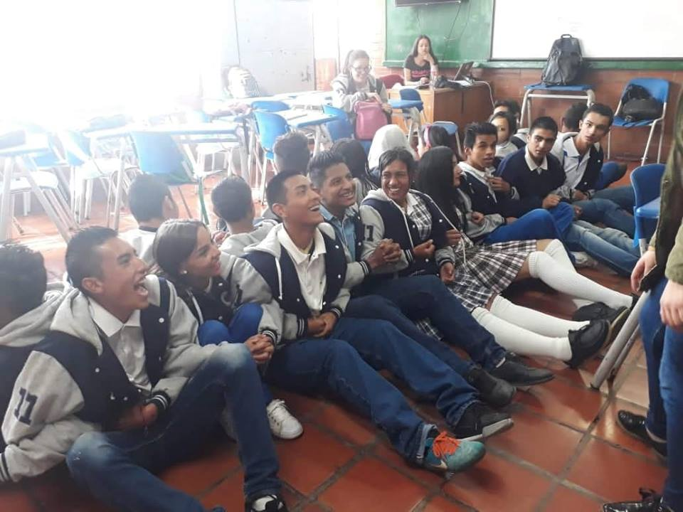
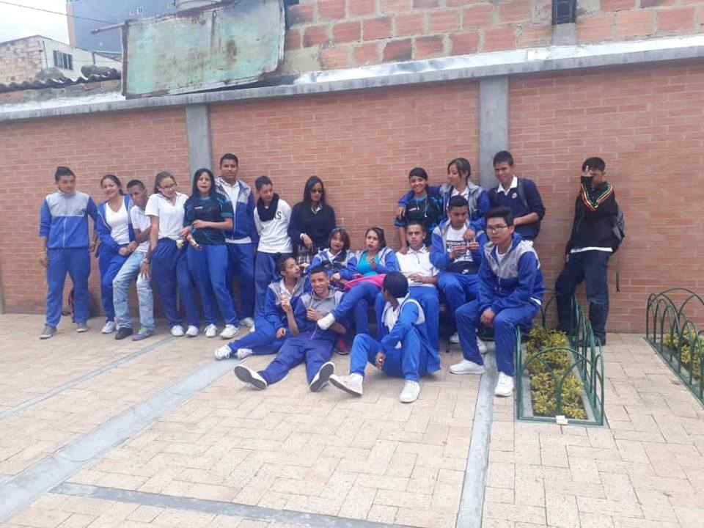
Caracterización de la unidad de trabajo
Para la realización de este apartado se elaboró un instrumento de caracterización, que tiene
como finalidad dar a conocer las características principales de la población,se recolectó información de 44 estudiantes del Colegio Compartir Recuerdo, 24 de grado décimo y 20 de grado undécimo.

Slide 14
 | Grado décimo | Grado undécimo
Edad | 15-18 años | 16-19 años
Género | Masculino 67% Femenino 33% | Masculino 60% Femenino 40%
Estrato socioeconómico | 1 y 2 | 1 y 2
Importancia de culminar estudios | Si 100% | Si 100%
Metas en el ámbito académico | Culminar sus estudios secundarios. Estudios universitarios Servicio militar | Culminar sus estudios Ingreso a la universidad Servicio militar
Metas en el ámbito laboral | Estabilidad laboral Microempresa | Buscar empleo Microempresa
Metas en el ámbito recreativo y familiar | Viajes, deporte, instrumentos. Estabilidad familiar y económica | Deportes y viajes Mascotas, estabilidad familiar

Slide 15
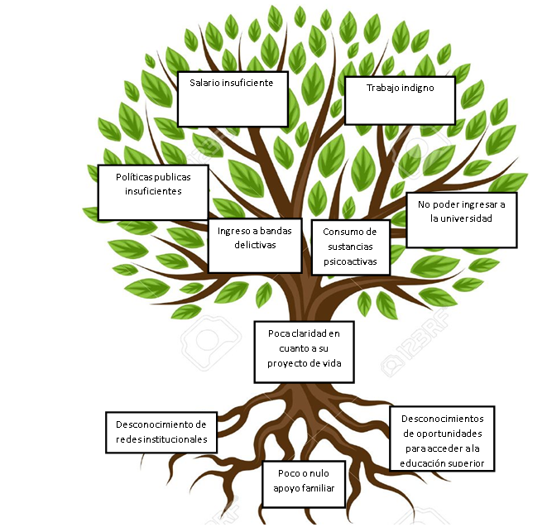
  Identificación de los principales problemas existentes y sus relaciones

Slide 16
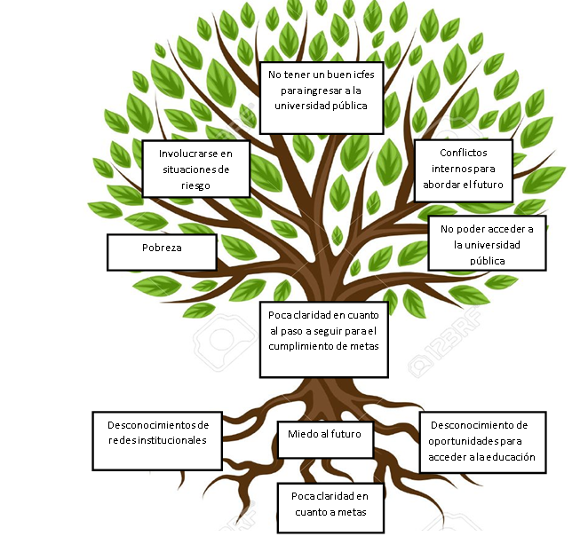

Slide 17
Recursos existentes
Salones, canchas, aula máxima, aula de música y sistemas.
Personal calificado en diversas áreas. Rector, dos coordinadores, 38 docentes y personal de servicio.
Fundación Universitaria Monserrate, el Hospital Vista Hermosa, Salud Pública, Estación de Policía de Ciudad Bolívar, CAI Lucero y Vista Hermosa, IDRD e IDARTES.
Recursos, actitudinales, en los cuales se enmarcan las habilidades, capacidades, fortalezas, valores.
Acompañamiento por parte de las trabajadoras sociales.

Slide 18
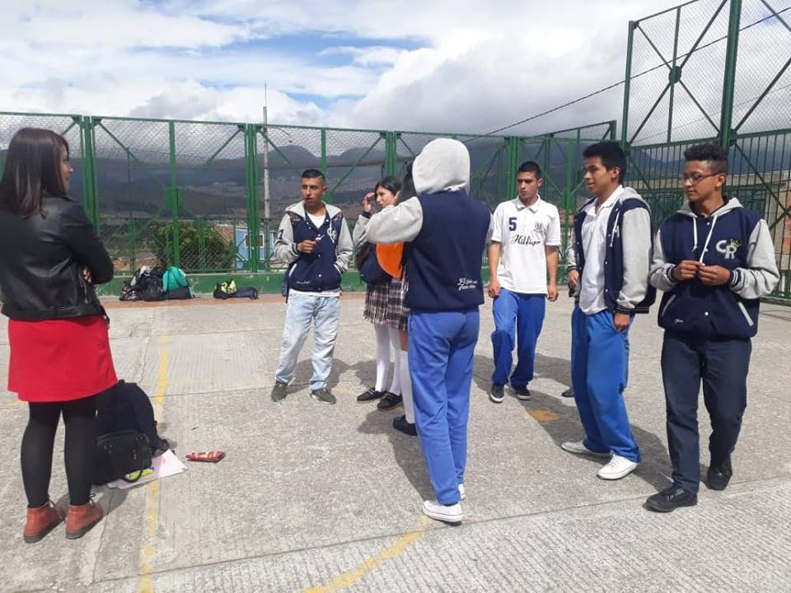
Pronóstico
De no ser realizado el proceso de intervención, los adolescentes pueden verse afectados; ya que, no tendrían las herramientas necesarias para plantear proyectos de vida concretos y claros, estarían más propensos a involucrarse en situaciones de riesgo social como ingreso a bandas delictivas, consumo de sustancias psicoactivas y deserción escolar.

Slide 19
Jerarquización de los principales problemas existentes
Magnitud de la necesidad: poca claridad en cuanto a su proyecto de vida, poco o nulo apoyo familiar y factores de riesgo sociales presentes (consumo de sustancias psicoactivas, ingreso a bandas delictivas, abandono escolar).
Urgencia de solución: Poca claridad en cuanto a medios y recursos necesarios para el cumplimiento de metas.

Slide 20
Programación
Lugar del proceso
Objetivos
Calendario por etapas
Presupuesto
Matriz de planeación

Slide 21
Objetivos
General:
Contribuir a la estructuración de proyectos de vida para la prevención de factores de riesgo sociales mediante la metodología de Trabajo Social de Grupo, en los adolescentes de grados décimo y undécimo jornada tarde de la institución educativa Colegio Compartir Recuerdo IED, durante el transcurso del año 2018.
Especificos:
Desarrollar en el marco de la intervención de Trabajo Social, sesiones formativas en temas de proyecto de vida y factores de riesgo sociales en adolescentes de grado décimo y undécimo de la jornada tarde
Aportar al fortalecimiento de la identidad en la toma de decisiones frente a los factores de riesgos sociales inmersos en el entorno.
Replicar procesos de proyecto de vida diseñando una herramienta (Página web) para el Colegio Compartir Recuerdo IED que ayude con la prevención de factores de riesgos sociales presentes en el entorno. https://compartirrecuerdo.herokuapp.com/

Slide 22
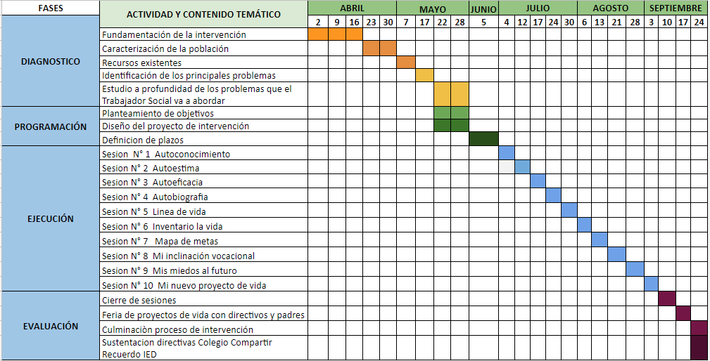
Calendario por etapas

Slide 23
Ejecución
Catografía corporal
Autoesquemas (Autobiografía)
Linea de vida
La hoja del autoestima
Autoeficacia

Slide 24
Inventario de vida
Mapa de metas
Mi inclinación vocacional
Mis miedos a futuro
Mi nuevo proyecto de vida

Slide 25
Evaluación
Objetivo | Actividad
Desarrollar en el marco de la intervención de Trabajo Social, sesiones formativas en temas de proyecto de vida y factores de riesgo sociales en adolescentes de grado décimo y undécimo de la jornada tarde. | Autoconocimiento Autoestima Autoeficacia Autobiografía Linea de vida Inventario de vida Mapa de metas Mi inclinación vocacional Mis miedos al futuro Mi nuevo proyecto de vida
Contribuir al fortalecimiento de la identidad en la toma de decisiones frente a los factores de riesgos sociales inmersos en el entorno.
Diseñar para el Colegio Compartir Recuerdo una herramienta que permita replicar procesos de proyecto de vida que ayuden a prevenir factores de riesgos sociales. | Análisis de información recolectada Recópilación de la información necesaria para el desarrollo de la pagina web Reuniones periodicas con el equipo de programadores Entrega de la página web al colegio Compartir Recuerdo IED

Slide 26
Momentos metodologicos de la evaluación | Evaluación inicial | Evaluación intermedia | Evaluación final
Diagnóstico | Contacto con la institución Reunión con docentes | Elaboración marcos de referencia Instrumento de caracterización Árbol de problemas | Identificación de recursos, jerarquización de problemas, estudio a profundidad.
Programación | Reunión evaluativa con docentes del proceso de diagnóstico | Análisis detallado del diagnóstico elaborado. Elaboración de cronograma, calendario por etapas y matriz de programación | Elaboración de objetivos y diseño de actividades por etapa.
Ejecución | Establecimiento de compromisos con los grupos. Acercamiento con los grupos. | Aplicación de indicadores cuantitativos y cualitativos. Procesos reflexivos | Evolución de los grupos en cuanto a estructuración de proyecto de vida.
Evaluación | Reuniones periodicas de avances. | Evaluación trasversal, realización de 10 sesiones respectivamente con cada curso. | Cumplimiento de objetivos, cambio en los estudiantes.

Slide 27
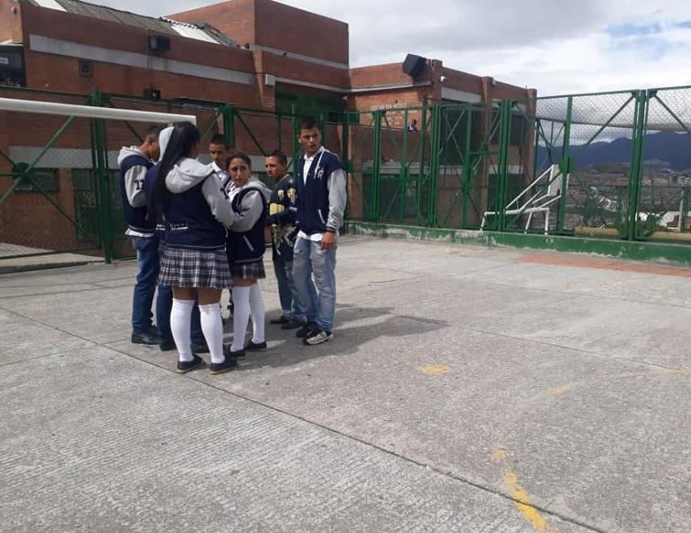
Conclusiones
Se logra la estructuración del proyecto de vida de los y las estudiantes de grado décimo y undécimo del Colegio Compartir Recuerdo IED, a partir de las actividades desarrolladas a lo largo del proyecto.
Se desarrollan bajo el marco de la intervención de Trabajo social sesiones formativas en pro del proyecto de vida, donde se abordan temáticas como auto esquemas, metas e inclinación vocacional, para prevenir y evitar factores de riesgo sociales

Slide 28
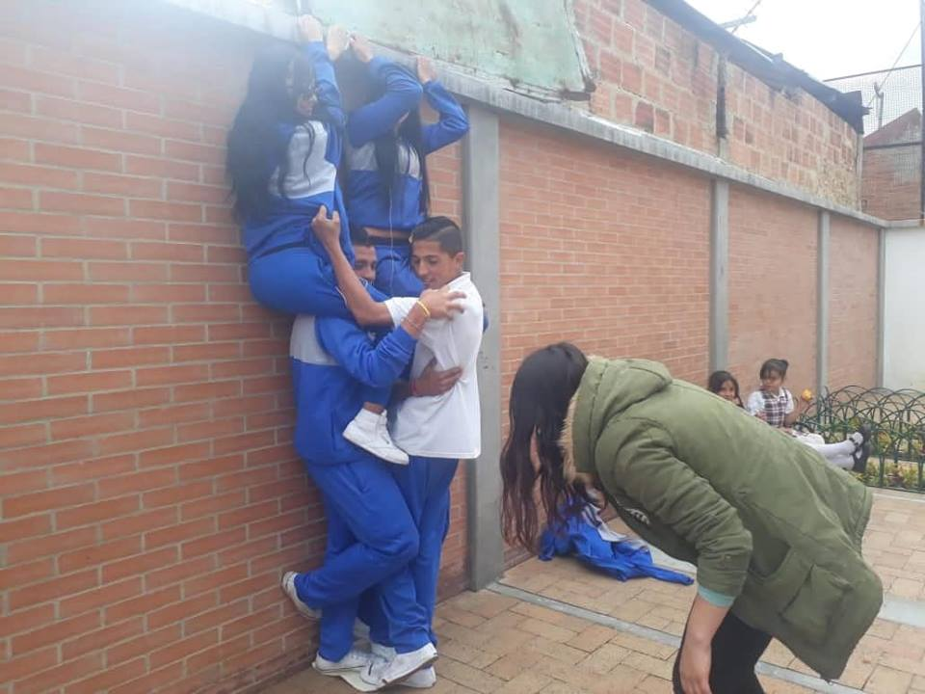
Los estudiantes comprenden y reconocen que el consumo de spa, el ingreso a bandas delictivas, el embarazo a temprana edad y el bajo rendimiento escolar son factores de riesgo sociales presentes en el entorno
Se diseña una página web como herramienta para replicar el proceso de proyecto de vida en adolescentes del Colegio Compartir Recuerdo IED

Slide 29
Recomendaciones
Se recomienda al Colegio Compartir Recuerdo IED, desarrollar en los grados décimo y undécimo una cátedra obligatoria sobre proyecto de vida
Se sugiere realizar al Colegio Compartir Recuerdo IED un taller semestral con los padres de familia de los adolescentes de grado décimo y undécimo
Se recomienda al Colegio Compartir Recuerdo IED seguir realizando intervenciones frente a proyecto de vida para prevenir factores de riesgo social en los y las adolescentes.
Se recomienda a los estudiantes de Trabajo Social de la Universidad Colegio Mayor de Cundinamarca seguir realizando intervenciones en pro del proyecto de vida para prevenir factores de riesgo sociales.

Slide 30
Bibliografía
Alcaldía mayor de Bogotá. (2017). Análisis de condiciones, calidad de vida, salud y enfermedad. Localidad de Ciudad Bolívar.
Alcaldía local de Ciudad Bolívar. (2017). Diagnóstico Unidad de Planeamiento Zonal UPZ Lucero.
Ayala, Julio. Adolescencia y proyecto de vida;persona,Revista Iberoamericana de personalismo comunitario
Aylwin de Barros, N. Jiménez, M. Quesada, M. (2000) Un enfoque operativo de la metodología del trabajo social, 2° edición, Buenos Aires: editorial HVMANITAS.
Bozhovich, _L.I. (1976). La personalidad y su formación en la edad infantil. Cuba: Pueblo y Educación.
Constitución política de Colombia 1991. Actualizada 2016
Convención sobre los derechos del niño
Convención Iberoamericana de derechos de los jóvenes.

Slide 31
Compartir Recuerdo IED, PEI “Proyecto educativo institucional 2017-2021” • ICBF, Política nacional de infancia y adolescencia 2018-2030 • Kisnerman, N. (2005). Pensar en trabajo social: una introducción desde el construccionismo. 2° edición, Buenos Aires: editorial HVMANITAS.
Martí, Eduardo: Onrubia, Javier. (coords). (2006). Psicología del desarrollo, El mundo del adolescente; Colección para educadores. (9 Tomos).Barcelona: Horsori.
Ministerio de educación nacional, Ley general de educación, ley 115 febrero 08 (1994)
Ministerio de educación nacional, Ley 1620 de 2013.
Ministerio de educación nacional, Ley 1098 de 2006 • Ministerio de educación nacional, Decreto 1860 de agosto 3 de 1994
Ministerio de educación nacional, Decreto 1290 de 2009.

Slide 32
Ovidio, D’Angelo. (1986). La formación de los proyectos de vida del individuo una necesidad social. Cuba: Revista cubana de psicología.
Ovidio, D’Angelo. (1982). Las tendencias orientadoras de la personalidad y los proyectos de vida futura del individuo. La Habana: Pueblo y educación.
Ovidio, D’Angelo, (1994). Modelo integrativo del proyecto de vida. La Habana: Providia.
Ovidio, D’Angelo. (2003) Proyecto de vida y desarrollo integral humano. Puerto rico: Revista internacional crecemos año 6. Nº 1
Secretaria distrital de planeación. Plan de desarrollo distrital 2016-2020
Secretaria de integración social. Política pública de juventud del distrito.
Viscarret Garro Juan Jesús (2009). Modelos de intervención en Trabajo Social.

